Slide 1
3D технологии в создании макета почки
для предоперационной и интраоперационной навигации.
Наш первый опыт.
ГБОУ ВПО Первый МГМУ имени И.М. Сеченова
П.В. Глыбочко, Ю.Г. Аляев, М.А. Газимиев, С.В. Песегов

Slide 2
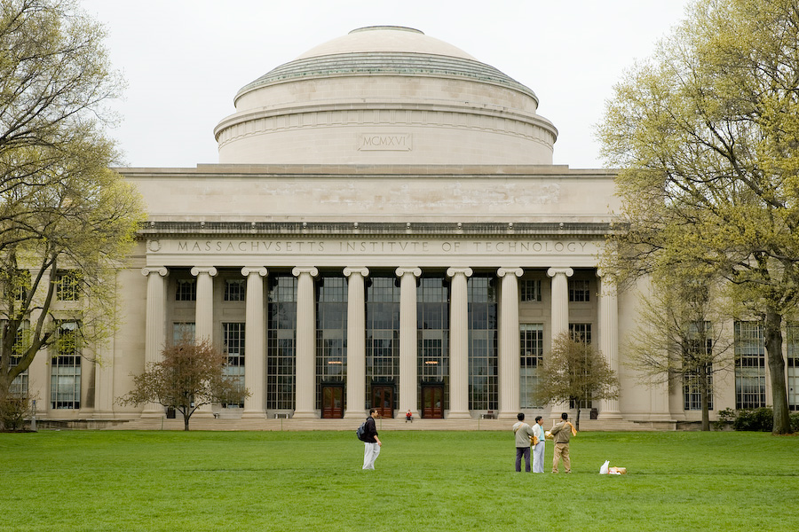
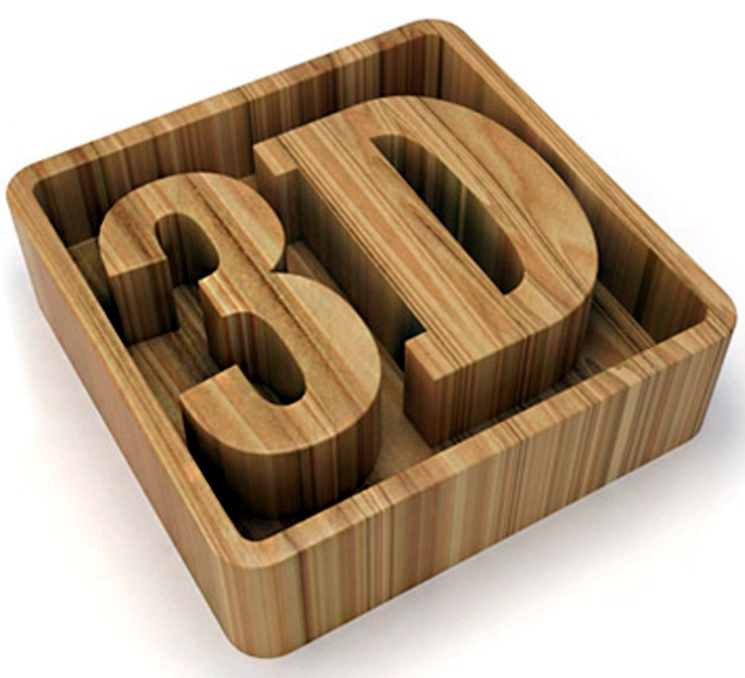
в 1995 году студенты Массачусетского технологического института предложили термин
«3D-printing», который стал массовым

Slide 3
Аддитивное производство
создание полупроводниковых гетероструктур
офсетная печать
строительные материалы
кондитерские изделия

Slide 4
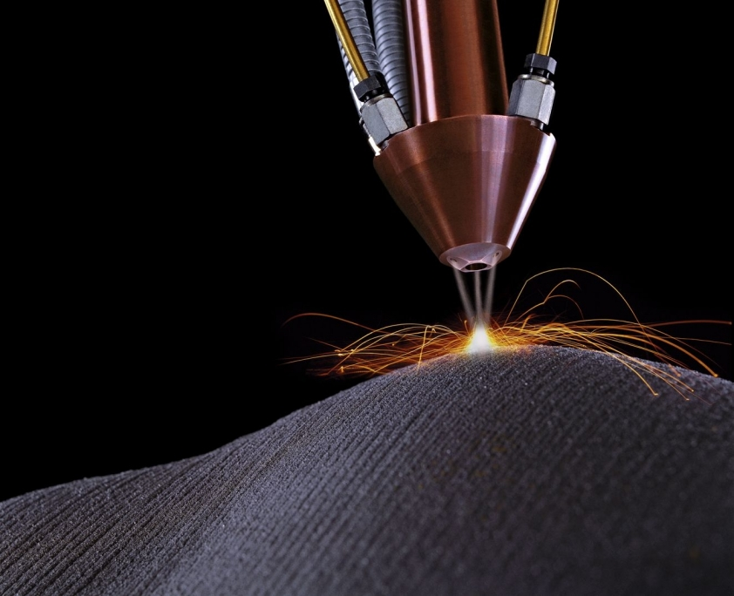
Аддитивное производство (additive manufacturing)
создание изделия сложной формы, с последовательным нанесением материала, слой за слоем;
процессом управляет компьютер, в котором заложена трехмерная модель в виде слоев-сечений;
устройство, подающее материал, движется по траекториям, заданным компьютером, слой за слоем конструируя будущее изделие.

Slide 5
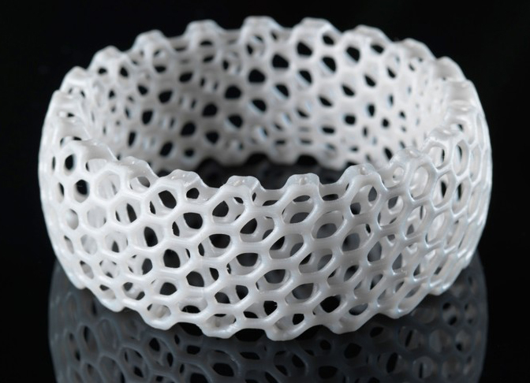
Аддитивные технологии
главная роль отведена компьютерному моделированию трехмерных объектов любой сложности с помощью автоматических систем

Slide 6
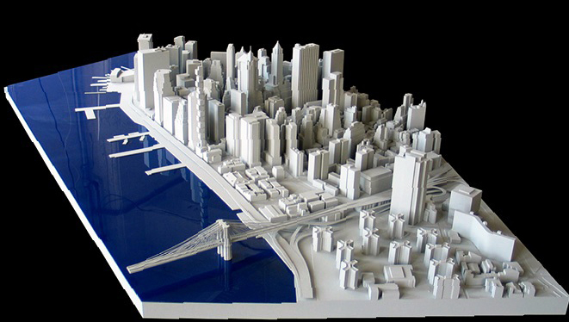
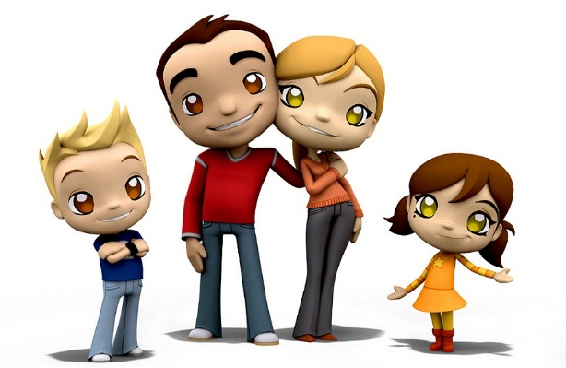
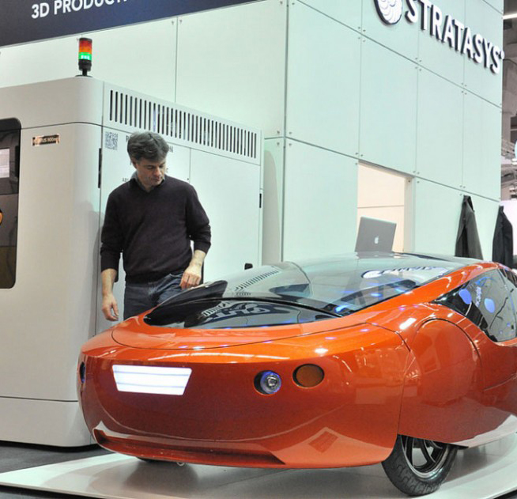
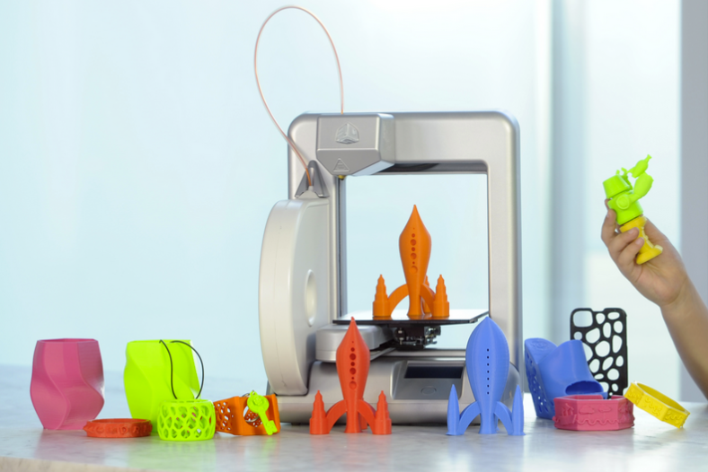
3D печать

Slide 7
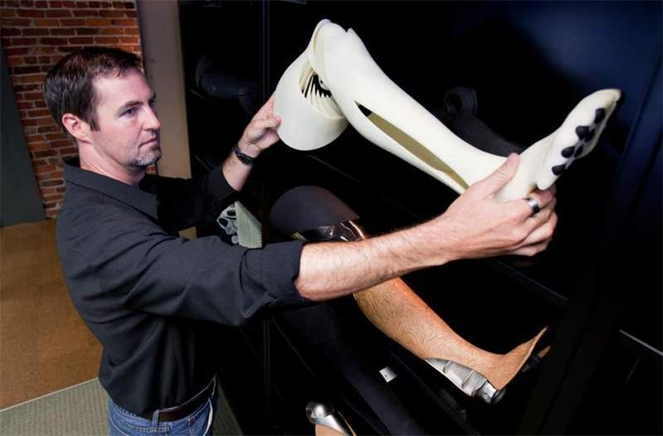
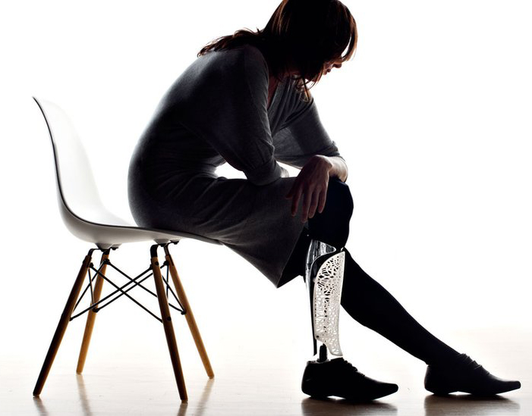
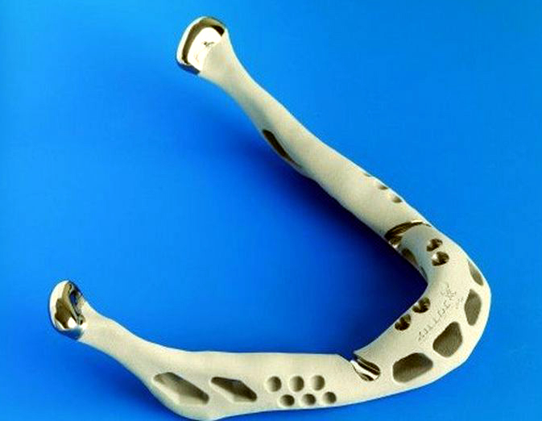
3D печать

Slide 8
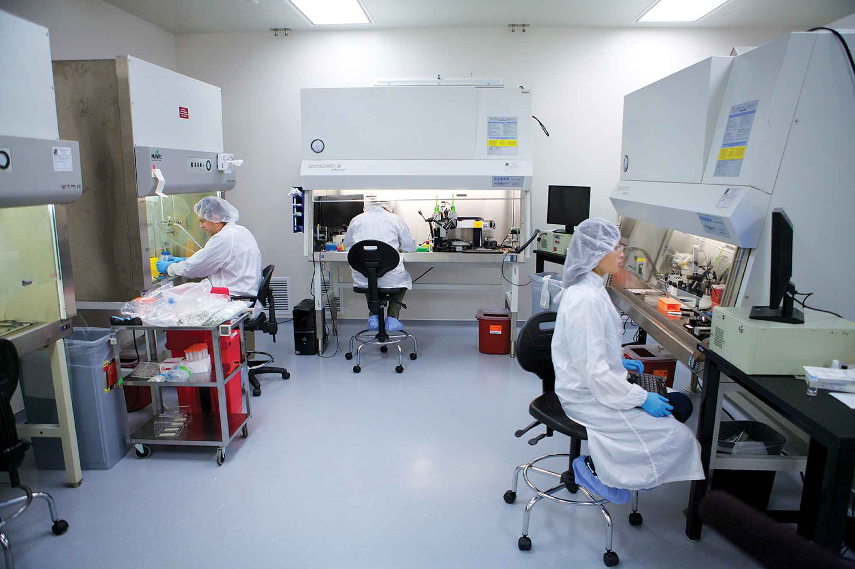
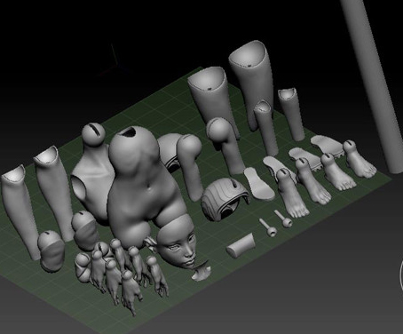
Аддитивные технологии

Slide 9
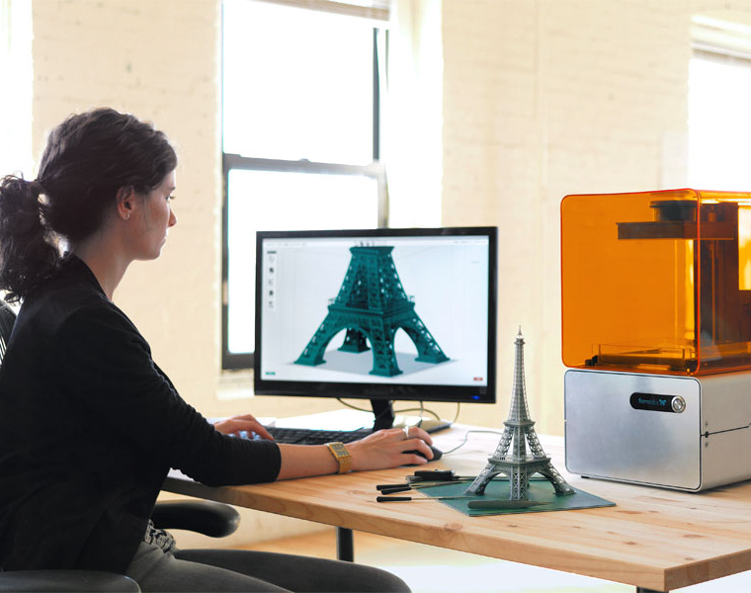
Возможности аддитивных технологий:
позволяют изготавливать изделия любой формы и сложности;
возможность воспроизвести в любом месте;
низкая стоимость;
индивидуальное производство;
по оценкам компании Gartner – ожидание общества от технологии 3D печати – наличие устройства в каждом доме

Slide 10
Рынок аддитивных технологий
дешевые 3d-принтеры
изготовление концептуальных моделей;
оборудование средней стоимости
создание прототипов различной точности;
установки высокого класса
крупные изделия из различных материалов

Slide 11
Число смонтированных систем в 2013 году

Slide 12
3D - технологии в России
доля России составляет 1,4%;
0,76% от мирового объема научных публикаций в этой области.
За последние 15 лет в России был выдан 131 патент по аддитивному производству (0,14% от мирового количества)

Slide 13
Перспективы аддитивного производства
производство мелких партий уникальных изделий и инструментов;
восстановление сложных устройств;
создание единичных изделий штучной формы (сердечные клапаны, искусственные челюсти, элементы коленного сустава);
изготовление индивидуальных слуховых устройств (siemens, phonak) в течение одного дня

Slide 14
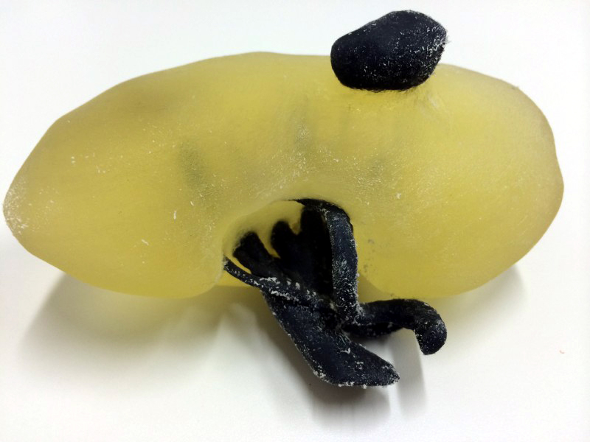
Применение 3D технологии
в урологии Киёси Сига 2014,
Стокгольм, Швеция

Slide 15
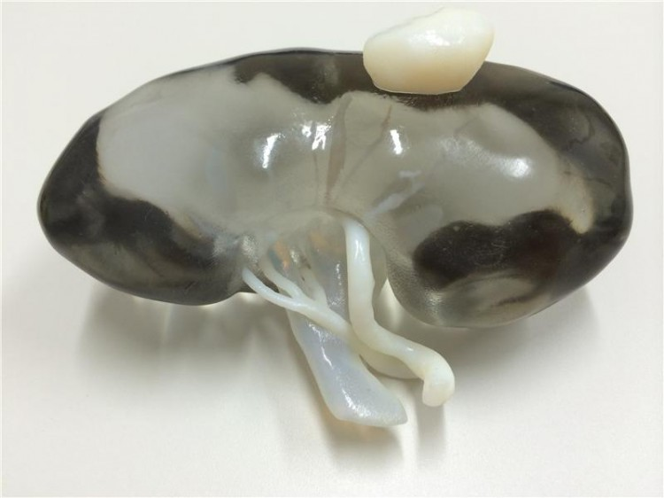
Применение 3D технологии
в урологии Киёси Сига 2014,
Стокгольм, Швеция

Slide 16
Актуальность применения 3D технологий в урологии
операции на почках и мочеточниках составляют большую половину (55,5%) всех урологических операций;
основная доля осложнений среди всех урологических операций (62,3%) приходится на эту категорию вмешательств;
наиболее трудными для составления алгоритма лечения и технического выполнения оперативного вмешательства являются новообразования почек и коралловидный нефролитиаз, как наиболее тяжелая форма течения мочекаменной болезни

Slide 17
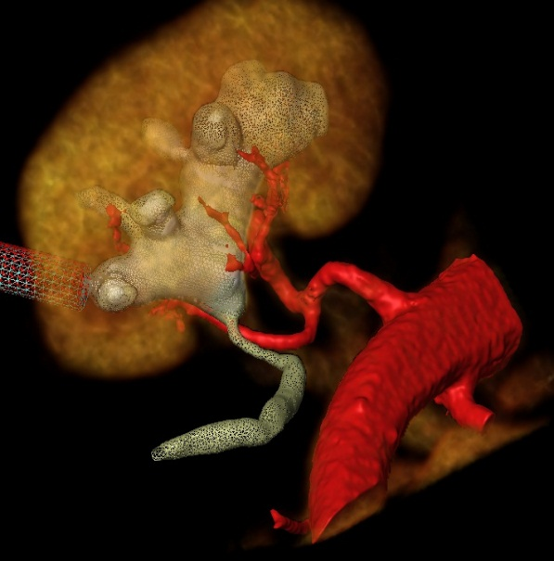
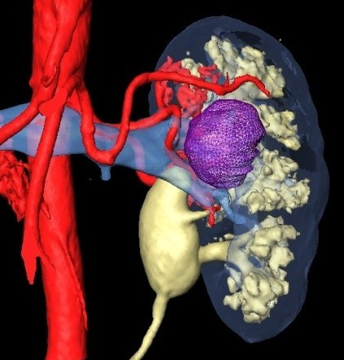
Применение 3D технологии в урологии
Детальное изучение трехмерной анатомии помогает не просто предвидеть те технические сложности, которые могут возникнуть при выполнении операции, но и многократно выполнить ее виртуально, тем самым определяя наиболее оптимальный доступ к интересуемой области, оптимальный вид, а также перечень и последовательность хирургических манипуляций.

Slide 18
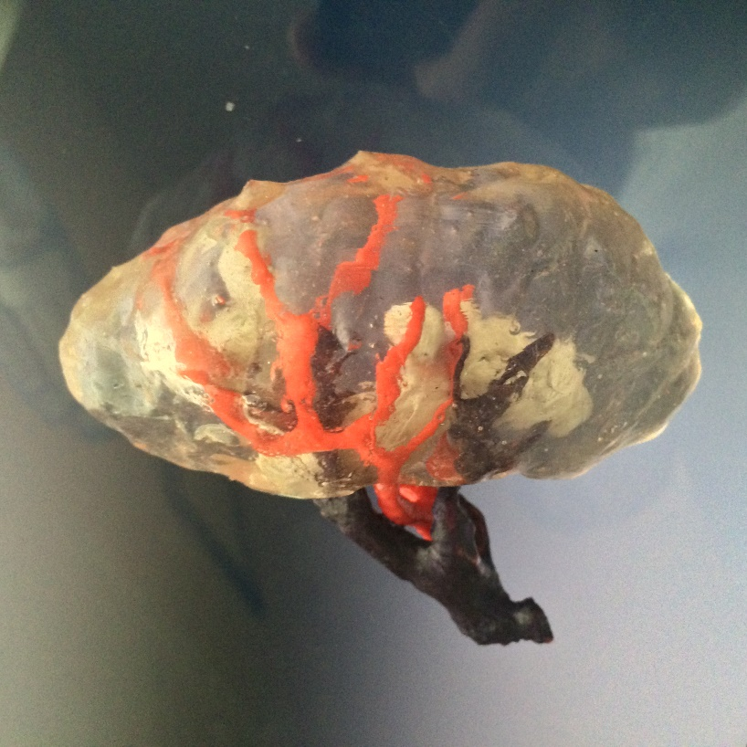
Разработка метода 3D печати в урологии

Slide 19
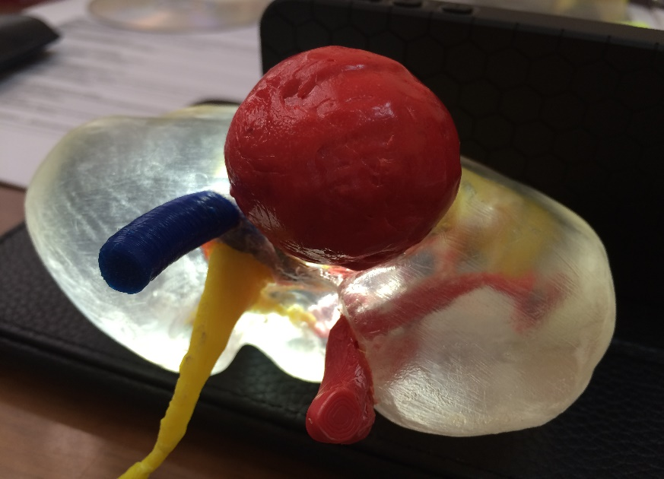
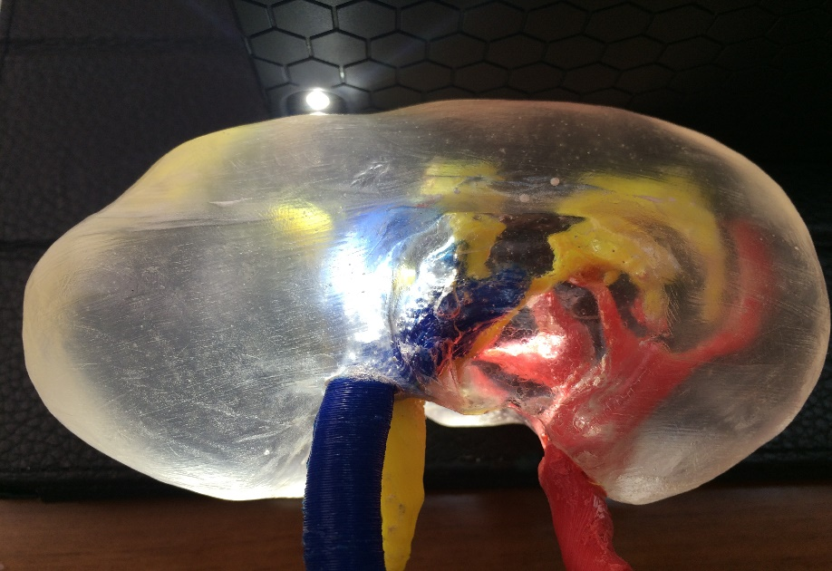
Ожидание от 3D технологий
определение на дооперационном этапе стратегии резекции почки с опухолью;
оценка функциональной состоятельности оставшейся части почки;
оценка трудностей при выделении почечной ножки;
определение целесообразности органосохраняющей операции;
уточнение техники операции.

Slide 20
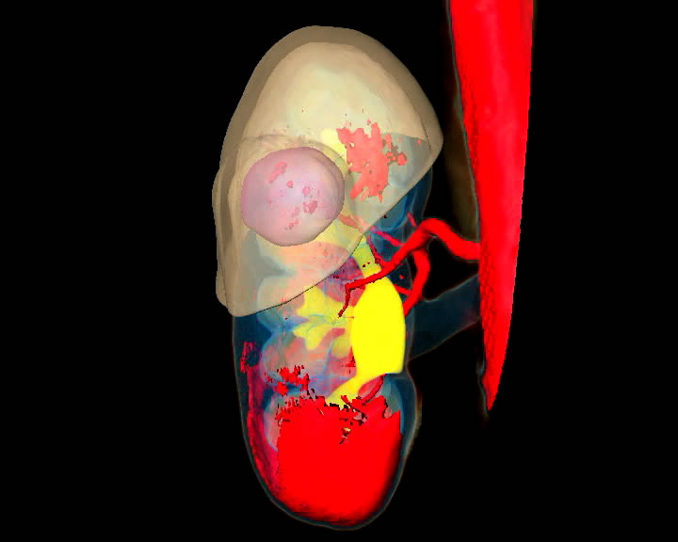
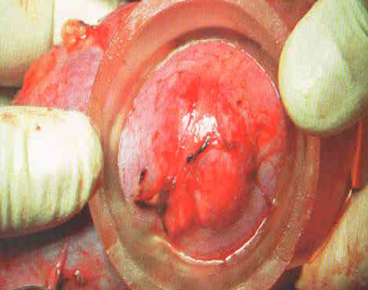
Применение навигационного шаблона
Навигационный шаблон, созданный для атипичной резекции, указывает точные границы резекции на неизмененной наружной поверхности почки

Slide 21
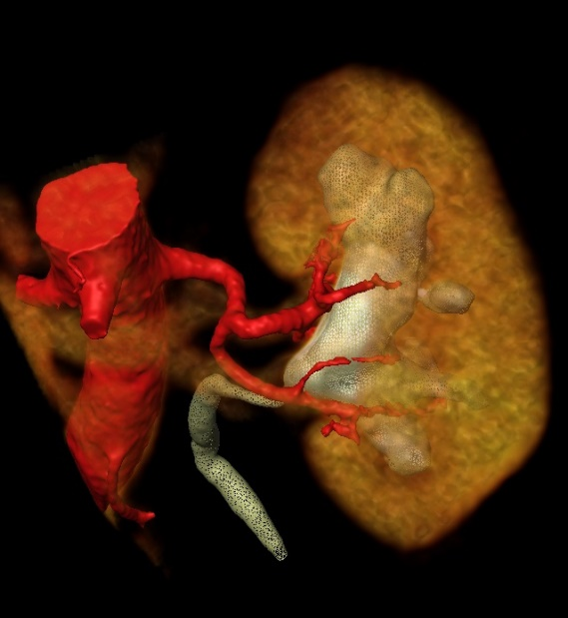
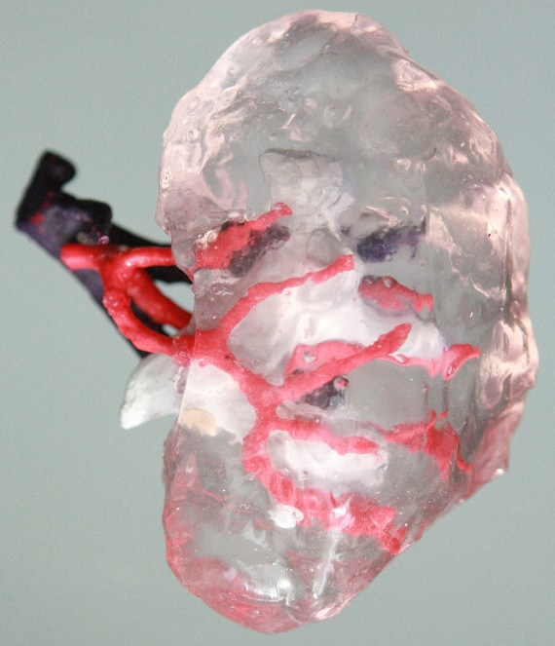
Применение 3D технологий в лечении мочекаменной болезни
чрескожная пункционная нефролитотомия является золотым стандартом в лечении крупных, множественных камней;
выбор оптимального способа извлечения камня нередко представляет затруднителен, особенно при различных аномалиях сторения;
в подобных случаях в ходе чрескожного пособия нередко возникают осложнения (кровотечения, повреждения смежных образований – плевральной полости, ободочной кишки, селезенки, печени)

Slide 22
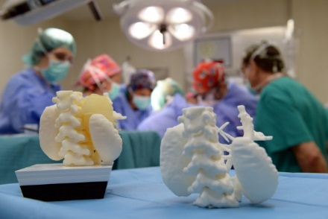
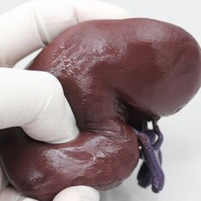
Обучение с применением 3D технологий
получение трехмерное изображение на дисплее и вращение его на 360 ° с использованием различных фильтров
печать на специальном оборудовании объемной модели почки
использование модели в качестве макета для тренировки как оперирующим урологом, так и начинающими докторами.

Slide 23
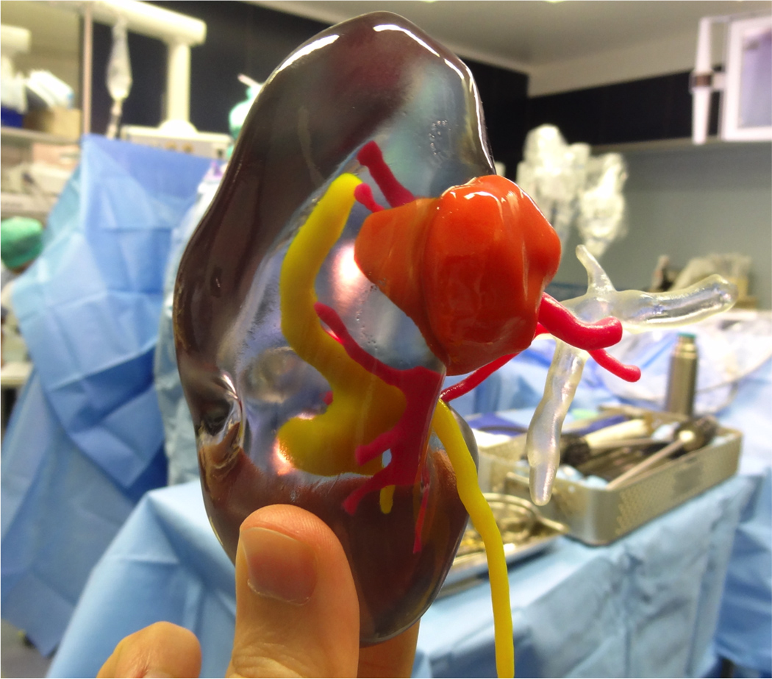
Благодарю за внимание!

